Slide 1


Katedra ošetřovatelství a porodní asistence
Lékařské fakulty MU a FN Brno
přednosta: prof. PhDr. Andrea Pokorná, PhD.
Sestup pánevních orgánů
BPZG0121 Ošetřovatelská péče v gynekologii - přednášky

Slide 2
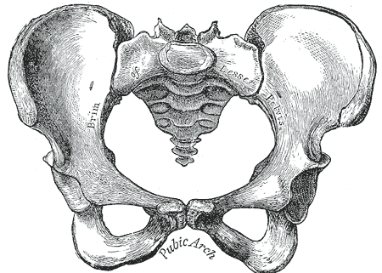
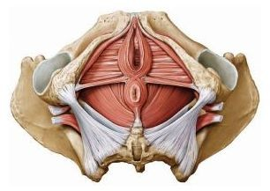
Anatomie a patofyziologie pánevního dna u žen
Anatomie pánve
Kostěná pánev
os coxae (os ilium, os ischi, os pubis)
os sacrum
os coccygis
Svalové pánevní dno
diaphragma pelvis (prox.)
diaphragma urogenitale (dist.)

Slide 3
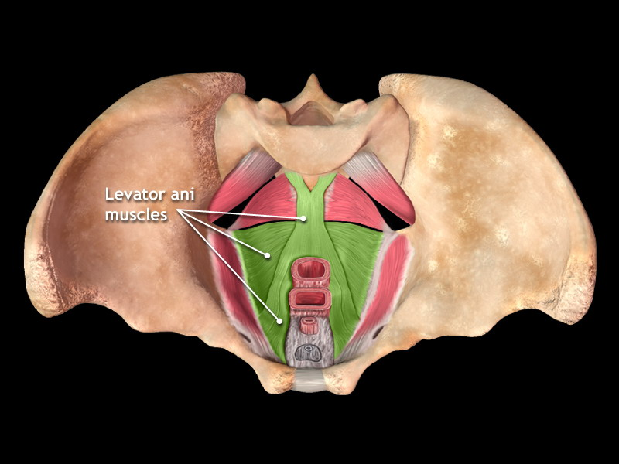
Anatomie a patofyziologie pánevního dna u žen
Diaphragma pelvis
Pars pubica
mediálně - od symfýzy k os coccygis
Pars iliaca (párová)
laterálněji - od fascie MOI k os sacrum
M. coccygeus + lig. Sacrospinosum
od spina ischiadica k os sacrum
Funkce: podíl na závěsu pánevních orgánu, vylučování vlivu
intra-abdominálního tlaku na orgány pánve uzávěrem pánevního východu

Slide 4
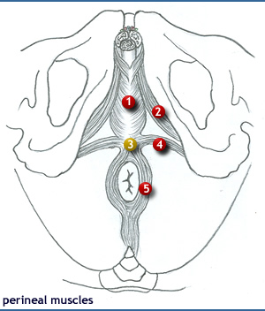
Anatomie a patofyziologie pánevního dna u žen
Diaphragma urogenitale
perineální membrána, diaphragma perineale, m. transv. perinei prof.
Uložena pod diaphragma pelvis - od symfýzy ke kostrči
Párová ligg. pubourethralia (ant.)
fixace uretry ke stydke kosti
M. compressor urethrae (lat.)
dříve m. transversus perinei profundus
- příčně pruhovaný sval
Centrum tendineum perinei (post.)
1. m. bulbospongiosus (bulbocavernosus)
2. m. ischiocavernosus
4. m. transversus perinei superficialis
5. m. sphincter ani externus

Slide 5
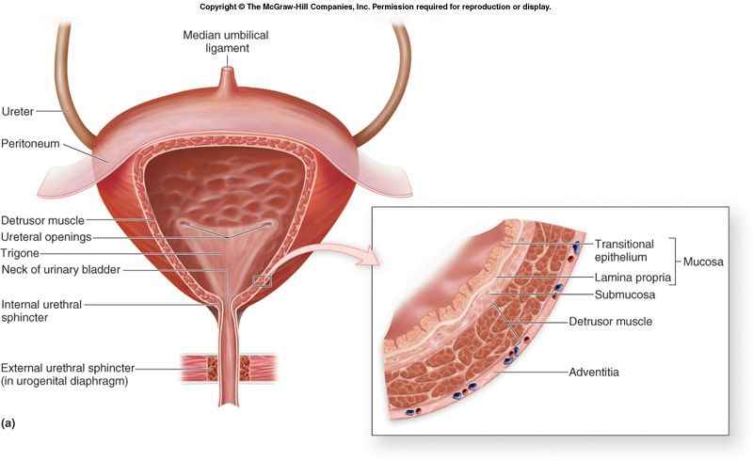
Anatomie a patofyziologie pánevního dna u žen
Močový měchýř
Funkce – shromažďování a vypuzování moči
Stěna – sliznice s přechodným epitelem a hladká svalovina
Svalová vlákna
m. detrusor vesicae urinariae
zevní: zado-přední smyčka
vnitřní: předo-zadní smyčka

Slide 6
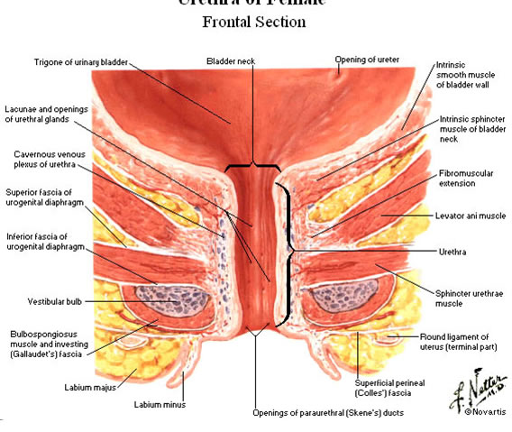
Anatomie a patofyziologie pánevního dna u žen
Močová trubice, urethra
Dutý orgán, délka 30-50 mm, tloušťka 6 mm
Epitel – přechodný, vrstevnatý dlaždicový
Hladká svalovina
m. sphincter urethrae internus (MSUI)
- parasympaticus
Příčně pruhovaná svalovina
m. sphincter urethrae externus (MSUE)
- n. pudendus, volní kontrakce

Slide 7
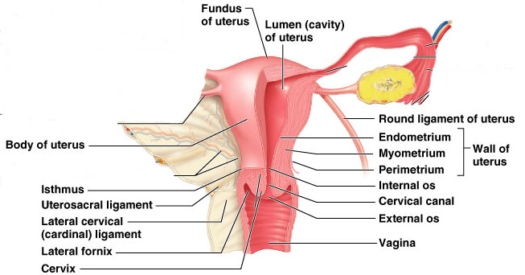
Anatomie a patofyziologie pánevního dna u žen
Děloha, uterus, metra
Hruškovitý tvar 7x5x3 cm
corpus, istmus, cervix
Děložní stěna
peri-metrium
myo-metrium
endo-metrium
Závěs v pánvi
- široké vazy (ligg. lata)
- lig. infundibulopelvicum (suspensorium ovarii)
- lig. transversum cervicis (cardinale, parametrium)
- oblé vazy (ligg. teres uteri, ligg. rotunda, chorda uteroinguinalis)
- ligg. ovarii propria (chorda uteroovarica)
- křížo-děložní vazy (ligg. sacrouterina)

Slide 8
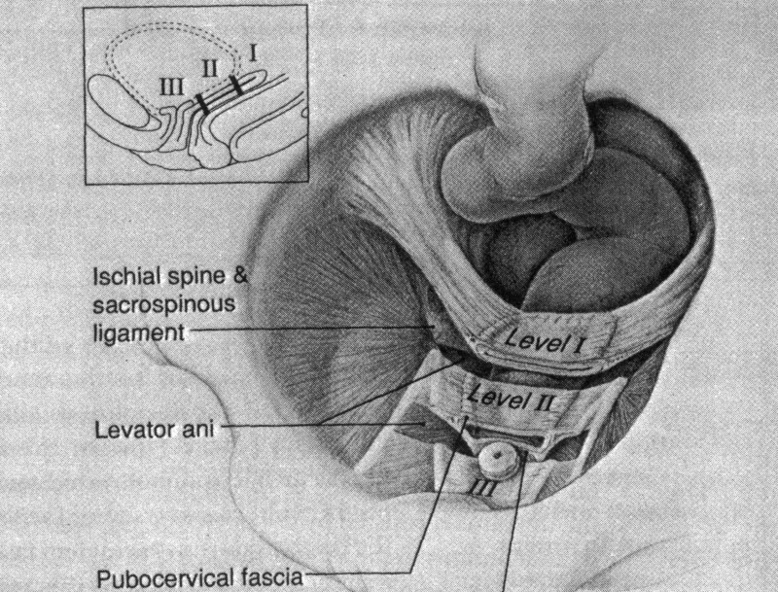
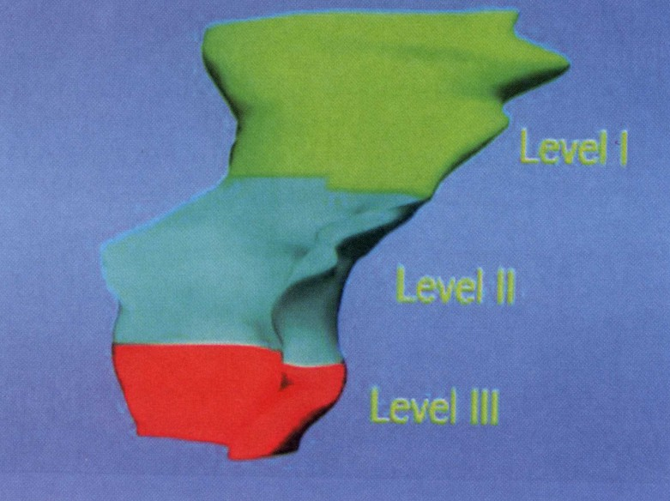
Anatomie a patofyziologie pánevního dna u žen
Pochva, vagina, kolpos
Dutý orgán - epitel, hladká svalovina
Fixace v pánvi rozdělena na tři etáže (angl. levels) - DeLancey, 1999
- první etáž (horní)
- druhá, třetí (dolní)

Slide 9
Anatomie a patofyziologie pánevního dna u žen
Pochva - level I.
Příčný průřez
Fixace k pánvi
- pubocervikální fascie (parakolpia)
- arcus tedineus fasciae pelvis (ATFP)
(zesílení fascie m. obturatorius internus)
Porucha závěsu – cystokéla (výhřez MM)
- trakční cystokéla
paravaginální defekt, utržení od ATFP, vymizení vag. postranních
záhybů, zřasení stěny
- pulzní cystokéla - roztažení v důsledku poruchy pevnosti poševní
stěny, vyhlazení poševních řas

Slide 10
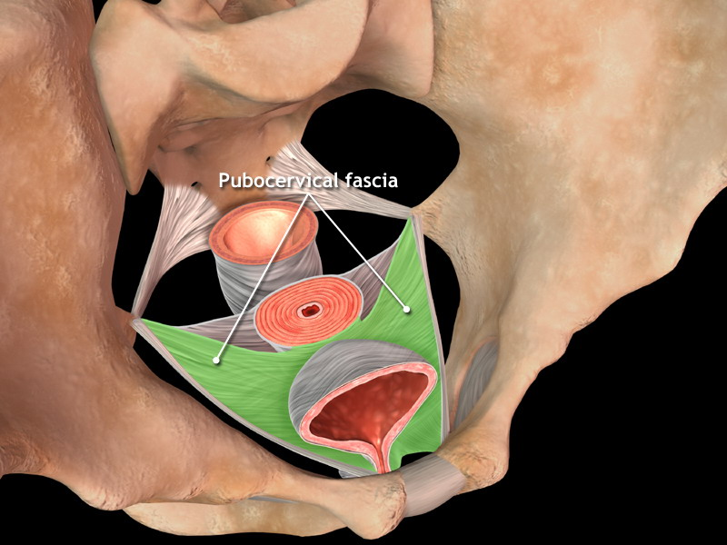
Parakolpia (pubocervikální fascie)
farmaceutických asistentů a farmaceutů,
farmaceutických asistentů a farmaceutů,

Slide 11
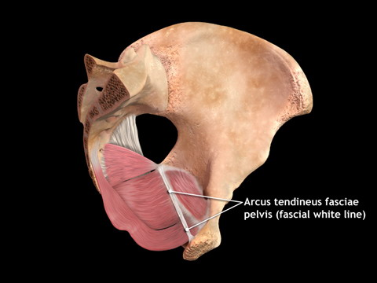
Arcus tedineus fasciae pelvis (ATFP)
farmaceutických asistentů a farmaceutů,
farmaceutických asistentů a farmaceutů,

Slide 12
Anatomie a patofyziologie pánevního dna u žen
Pochva - level II.
Motýlovitý průřez – přední a zadní rohy
Fixace k pánvi
- vpředu
uretra se závěsem k symfyze, ATFP, m. levator ani (medio-laterálně)
= tzv. hamaka z angl. hammock (houpací síť)
- vzadu
rectum a m. levator ani
Porucha závěsu
- vpředu: hypermobilita uretrovesikální junkce = stresový únik moči
- vzadu: rektokéla až enterokéla = výhřez konečníku, sigmatu

Slide 13
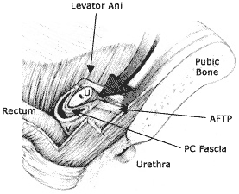
Podpora uretry - tzv. hamaka

Slide 14
Anatomie a patofyziologie pánevního dna u žen
Pochva - level III.
Průřez tvaru písmene „U“
Fixace k pánvi
- vpředu – diaphragma urogenitale
její přední část ligg. pubourethralia
- laterálně – diaphragma pelvis
m. levator ani
- vzadu – diaphragma urogenitale (její zadní část)
centrum tendineum perinei (mm. BC,IC,TPS, SAE)
Porucha závěsu
rektokéla (distální typ) - funkce zejména udržení stolice
(spíše doména chirurgie, proktolog)

Slide 15
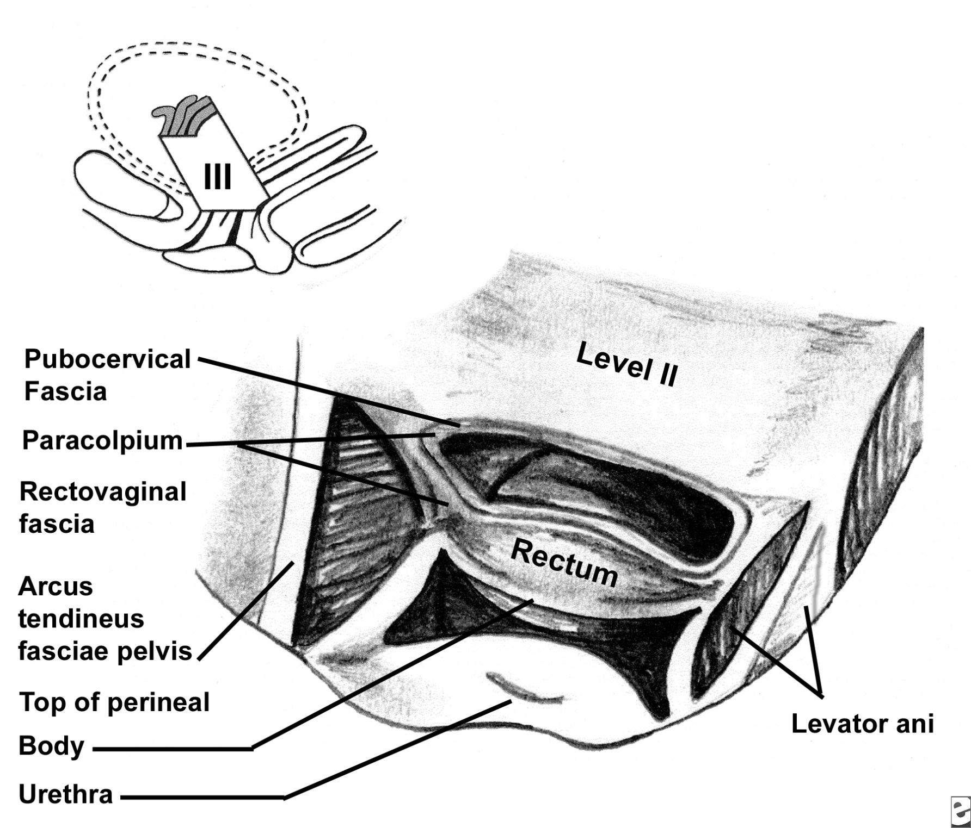
Pochva - level III.
DU - ligg. pubourethralia
DP- m. levator ani
DU- centrum tendineum perinei

Slide 16
Sestup pánevních orgánů u žen
Epidemiologie
Prevalence v populaci 31,0 - 46,0 %
Samuelsson et al. 1999, Hendrix et al. 2002, Scherf et al. 2002
Riziko operace během života 11,1 %
data od 149 554 žen v USA (Olsen 1997)
Incidence hospitalizace pro prolaps
2,04 / 1 000 žen za rok (Mant et al. 1997)
Vzniká u všech žen, které rodily vaginálně
Často současně inkontinence
50 % má sestup přední stěny (cysto-uretrocéle)

Slide 17
Sestup pánevních orgánů u žen
Rizikové faktory
Věk - 10x častěji vyžadují konzultaci postmenopauzální ženy
Hysterektomie
- incidence 0,2 – 43 % , častěji po vaginální hysterektomii
Rasa, životní styl, povolání
- Švédsko 2,0 %, západní Afrika 13,0 %
Vaginální porod
- symptomy 3,3 x častější u kvartipar než u primipar
- excesivní roztažení a poranění hráze (episiotomie vs. ruptura)
- operativní vaginální porod zvyšuje riziko
- délka porodu a věk matky je rovněž signifikatní

Slide 18
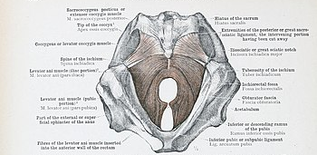
Sestup pánevních orgánů u žen
Definice
Porucha statiky pánevního dna
orgán malé pánve pronikne
rozšířeným urogenitálním hiátem:
descensus = sestup
prolapsus = výhřez
Tři oddíly hiatus urogenitalis
- přední oddíl = sestup uretry a močového měchýře - uretrokéla, cystokéla
- střední = sestup dělohy / vrcholu pochvy
- zadní = sestup sigmatu / rekta - enterokéla, rectokéla

Slide 19
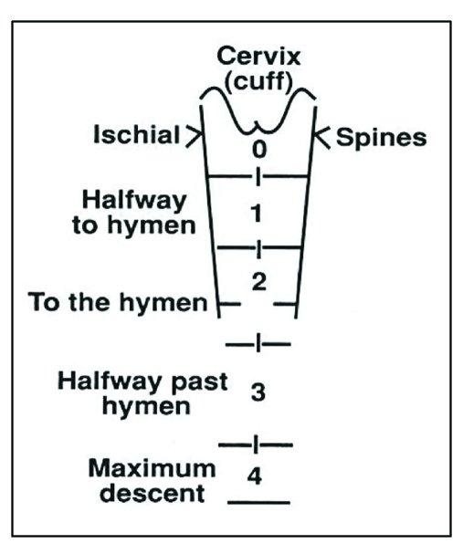
Sestup pánevních orgánů u žen
Klasifikace 1
Klasická (klinická) klasifikace (Baden-Walker „halfway system“, 1972)
I. st. – mírný - sestup intravaginálně „do půlky“
descensus
II. st. – střední - sestup orgánu k introitu
parciální prolaps
III. st. – těžký – výhřez před introitus „o půlku“
subtotální prolaps
VI. st. – těžký – úplný výhřez před introitus
totální prolaps
Zohlednění kompartmentu
cystokéla, rectokéla, enterokéla
Sestup (prolaps) dělohy (hrdlo) resp. vrcholu pochvy

Slide 20
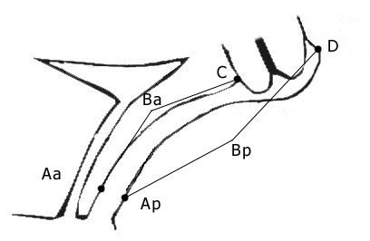
Sestup pánevních orgánů u žen
Klasifikace 2
Systém POP-Q = pelvic organ prolapse - quantification (ICS/IUGA, 1996)
rovina hymenu
9 měřitelných parametrů
pochva 6x
Aa, Ba, C, D, Ap, Bp,
hráz 3x
GH, PB, TVL
pět stupňů sestupu
(0. - IV. stupeň)

Slide 21
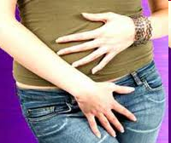
Sestup pánevních orgánů u žen
Symptomy
Tlaky, bolesti na hrázi
Pocit výhřezu „vajíčka“
Nutnost repozice
Inkontinence - moči a stolice
Jiné dysurické a defekační poruchy
Sexuální dysfunkce
Chronická pánevní bolest
Kožní – slizniční projevy
Změny psychiky

Slide 22
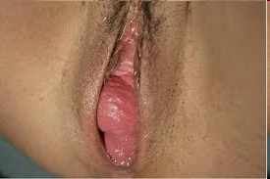
Sestup pánevních orgánů u žen
Diagnostika
Gynekologické vyšetření !
- aspexe, palpace
- vyšetření per speculam, per rectum
Ultrazvuk
- paravaginální defekt, avulze
Magnetická rezonance (MRI)
Urodynamické vyšetření
Elektromyografie

Slide 23
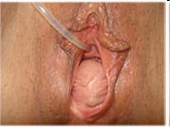
Sestup pánevních orgánů u žen
Terapie
Konzervativní
Chirurgická
Rozhodovací faktory
Děloha (ano/ne) , typ hysterektomie
- způsob závěsu pochvy při operaci
- vag., abd., LSK … typ závěsu
Pochva – typ a stupeň sestupu
- vita sexualis, vedoucí bod sestupu, délka poševního pahýlu
Další příznaky – zejména inkontinence
Komorbidity, operační rizika

Slide 24
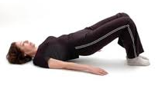
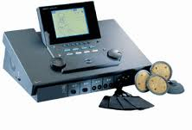
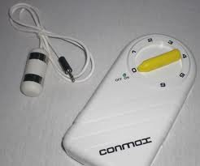
Sestup pánevních orgánů u žen
Terapie - konzervativní 1
Rehabilitace svalů pánevního dna
( tzv. Kegelovy cviky)
Elektro-stimulace svalů pánevního dna
- profesionální stimulační
systémy (Phyaction)
- osobní stimulační
pomůcky
Léčba s využitím laseru, radiofrekvenční (mikrovlnná) léčba

Slide 25
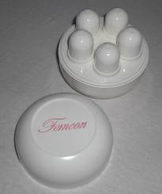
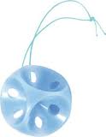

Sestup pánevních orgánů u žen
Terapie - konzervativní 2
Vaginální pomůcky k „domácímu“
posílení svalů pánevního dna
- vaginální konusy
- novodobé „Venušiny kuličky“
Mechanická podpora pánevních
orgánů – pesaroterapie
Farmakoterapie ke zlepšení stavu
pánevního dna - lokální aplikace estrogenů

Slide 26
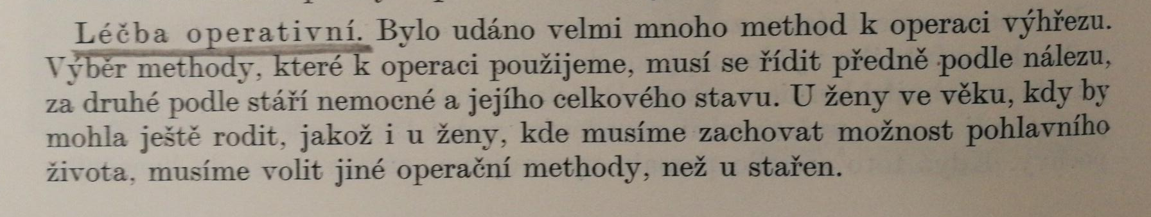

Sestup pánevních orgánů u žen
Terapie – chirurgická 1
Chirurgické přístupy
Vaginální
Abdominální
Operační techniky
Laparotomie, Laparoskopie
Robotická chirurgie
1958

Slide 27
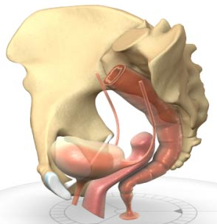
Sestup pánevních orgánů u žen
Terapie – chirurgická 1
Klasické operační techniky
Vaginální hysterectomie se závěsem pochvy
Rekonstrukce pochvy - poševní „plastiky“
Závěs pochvy (dělohy) poševní cestou
sakro-spinozní fixace (Amreich-Richter)
Závěs pochvy (dělohy) břišní cestou
sacro(kolpo, hystero)-pexe
pecto-pexe
Uzávěr pochvy
(semi) kolpo-kleisis

Slide 28
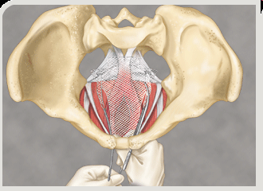
Sestup pánevních orgánů u žen
Terapie – chirurgická 2
Moderní chirurgické postupy
Využití implantátů neboli síťí (sítěk) z angl. „mesh
Náhrada „insuficientní“
svalové a vazivové tkáně
Cizorodý materiál – polyprolylen
Optimální velikost „oček“ sítě
klasifikace dle Amida (class I.)
Fixace k zavedeným pánevním
strukturám

Slide 29
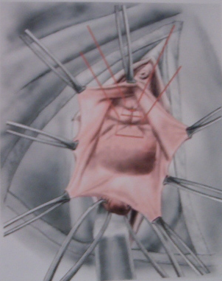
Sestup pánevních orgánů u žen
Poševní plastiky, závěs pahýlu
Výhody
Technicky jednodušší provedení
Menší materiálové náklady
Běžné instrumentárium
Minimum operačních komplikací
Nevýhody
Inkontinence moči, urgence
Časná recidiva onemocnění
podpůrné U stehy pod uretru

Slide 30
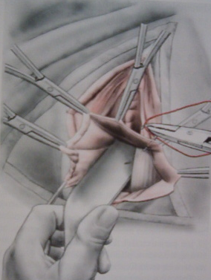
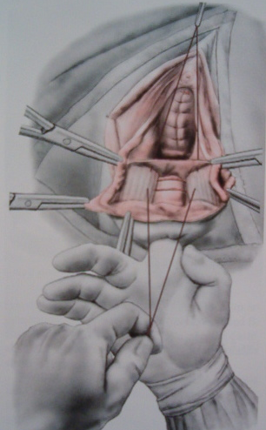
Identifikace a sblížení mm. levatores ani

Slide 31
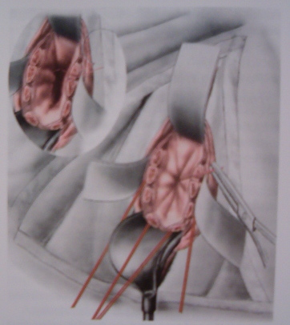
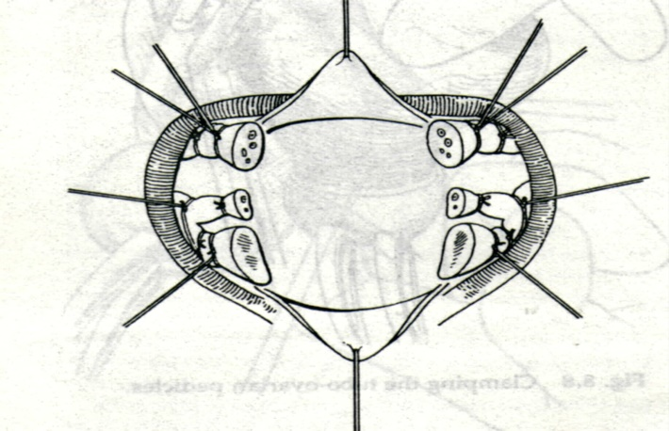
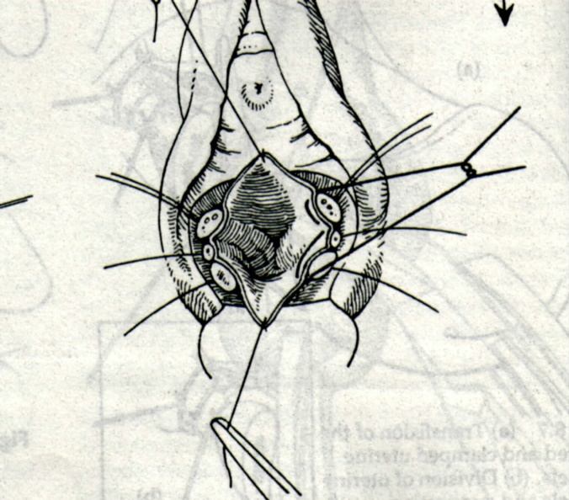
Závěs poševního pahýlu při vaginální hysterektomii

Slide 32
Závěr
Sestup pánevních orgánů je podmíněn poruchou funkce pánevního dna. Často postihuje ženy i v mladším věku, může být spojen s poruchou kontinence moči. Vyžaduje specifickou diagnostiku a léčbu.

